Slide 1


Приложение для генерации QR-кодов
Маркин Александр Андреевич

Slide 2
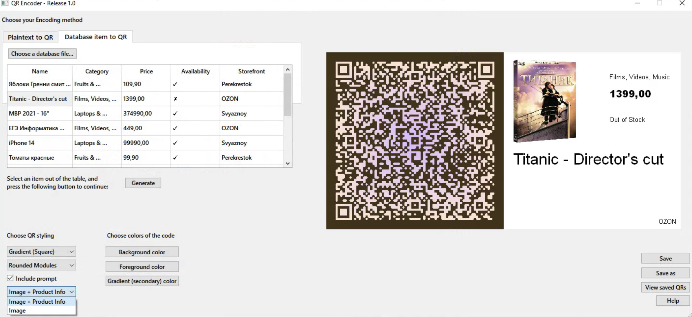
Идея и применение
- Генерация QR-кодов из текстового запроса
- Генерация QR-кодов из базы данных с продуктами
- Более удобный и быстрый способ генерировать QR-коды для продуктов в базе данных

Slide 3
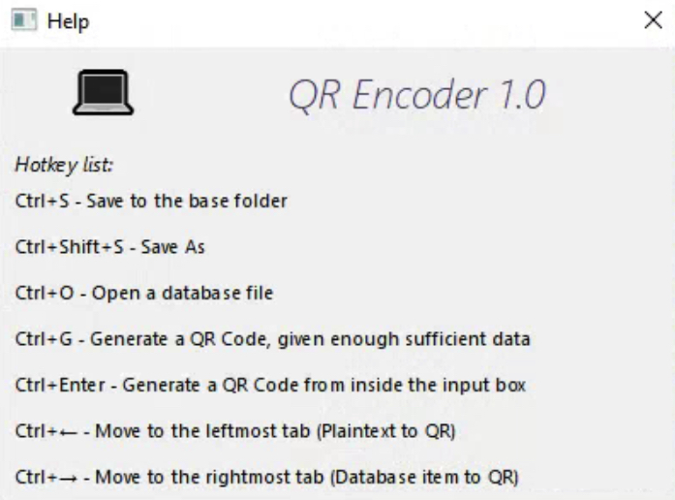
Структура
Для большей читаемости и эффективности кода большинство почти итдентичных действий были помещены в функции, а схожие функций были помещены в отдельные классы
У большинства элементов интерфейса, переменных, функций и классов соотвествующие их функционалу названия на английском языке
В разных частях были задействованы:
таблицы, чтение БД и связанные в них таблицы, диалоговые окна, исключения, обработка клавиатуры, csv, json, PIL, ImageQt, paintEvent, os, qrcode

Slide 4
Что дальше?
-Добавить способ сортировать данные в таблице, а также способ показывать только те продукты, у которых то или иное значение попадает в задаваемые рамки
-Уменьшить время, которое тратится на рисование больших кодов с градиентной покраской
-Уменьшить размер приложения
-Сделать плавное изменение интерфейса при изменении размера окна
-Дать пользователю больше контроля над интерфейсом приложения

